Slide 1
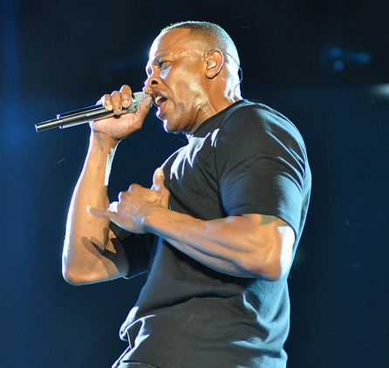
Dr. Dre
Dr Dre, de son vrai nom André Romelle Young
Né le 18 févier 1965 en Californie, Los Angeles.

Slide 2
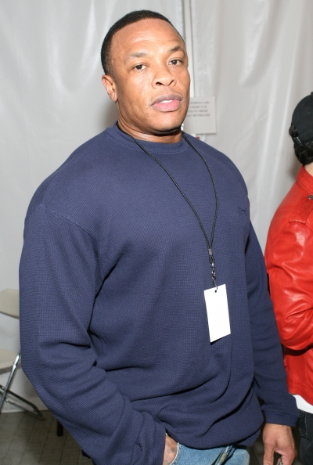
Dr. Dre
Dr Dre est un rappeur compositeur, acteur. Il a joué avec beaucoup d’artistes comme Snoop dogg et Eminem.

Slide 3
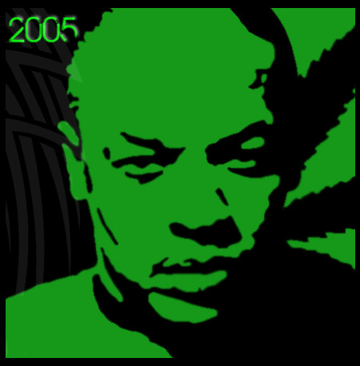
Dr. Dre
Il a sorti quatre albums: Straight outta campton, Niggaz4life, The chrontic, 2001. Parmis Chansons sont : still D.R.E, The Next Episode, I need a doctor.

Slide 4
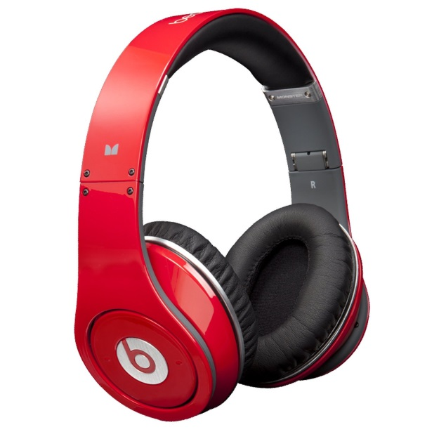
Dr. Dre
Dupuis 2008, il vend des l'écouteur beats by doctor Dre.

